Slide 1
Análisis de covarianza

Slide 2
INTRODUCCIÓN
Es una combinación de dos técnicas: Análisis de la Varianza y Análisis de Regresión.
En el Análisis de la Covarianza:
  La variable respuesta es cuantitativa y
  Las variables independientes son cualitativas y cuantitativas

Slide 3
ANÁLISIS DE COVARIANZA
Es usado para eliminar los efectos de un factor de confusion cuando no pudieron ser eliminados en el diseño de la investigacion.
El factor de confusion debe ser cuantificable en forma numerica (escala fuerte).

Slide 4
ANÁLISIS DE COVARIANZA
El ANCOVA ajusta el análisis en dos formas:
  Reduciendo el error experimental
  Ajustando los tratamientos con el valor de la covariable
    Compara los tratamientos en igualdad de la covariable

Slide 5
ANÁLISIS DE COVARIANZA
La variable respuesta (Y ) está relacionada con una variable cualitativa (τ )y una o más variables cuantitativas (X).
La variable cualitativa (τ ) son los tratamientos (puede ser mas de una variable, factorial)
La variable cuantitativa (X) recibe el nombre de covariable o variable concomitante.

Slide 6
ANÁLISIS DE COVARIANZA
En el ANOVA la variabilidad se divide en variabilidad debida a los tratamientos y variabilidad debida al error
En el ANCOVA la variabilidad se divide en variabilidad debida a los tratamientos, variabilidad debida al error y variabilidad debida a la covariable

Slide 7
Variabilidad del Error en ANOVA
En Anova la varianza dentro de grupo esta dada por la varianza entre unidades en relacion a la media del grupo
Variable dependiente
covarianza

Slide 8
Variabilidad del Error en ANCOVA
En Anova la varianza dentro de grupo esta dada por la varianza entre unidades, pero en relacion al modelo de regresion estimado
Variable dependiente
covariable

Slide 9
Metodología general

Slide 10
El modelo completo
El modelo completo es :
β_{i} es la pendiente de la regresión de Y en X₁ (la covariable) estimado para el tratamiento i.
α_{i} es el efecto del tratamiento i
μ
Tratamiento 1
Tratamiento 2

Slide 11
Tres hipótesis de interés:
μ
Tratamiento 1
Tratamiento 2

Slide 12
Y
Y
Y

Slide 13
Procedimiento
Y
Ajusta el modelo completo y prueba homogeneidad de pendientes.
Si se rechaza H₀₂ analizar cada tratamiento con una regresión
Si no rechazamos H₀₂ ajustemos el modelo de covarianza.
X₁
H₀₂ No rechazada
H₀₂ rechazada
ANCOVA
Regresiones
separadas
Tratamiento 1
Tratamiento 2

Slide 14
El modelo ANCOVA
El modelo es:
β pendiente
α_{i} efecto de tratamientos
μ
Tratamiento 1
Tratamiento 2

Slide 15
Probar si la pendiente de la covariable es 0
Si no rechazo Ho, entonces hago ANOVA ignorando la covariable
Si rechazo Ho comparo los tratamientos ajustados por la covariable
μ
Tratamiento 1
Tratamiento 2

Slide 16
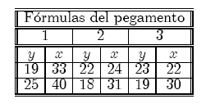
EJEMPLO
Una industria química prueba tres fórmulas diferentes de un pegamento industrial. Se sabe que la resistencia del pegamento (variable respuesta) está relacionada con el espesor de la capa adherente (covariable).

Slide 17
El modelo
y_{ij} = μ + τ_{i} +β(x_{ij}−‾x..)+u_{ij} ; i =1, ··· , I ; j =1, ··· , n_{i}
τ_{i} : El efecto producido por el tratamiento i−ésimo
β : El coeficiente de regresión lineal
x_{ij} : El valor de la covariable correspondiente a la observación y_{ij}
‾x.. : La media de la covariable

Slide 18
Los supuestos
Los supuetos del ANCOVA son:
  Los supuestos del ANOVA
    Independencia
    Normalidad
    Homogeneidad de varianzas
  Los supuestos de la ANCOVA
    Supuestos de la regresion
    Homogeneidad de coeficientes de regresion

Slide 19
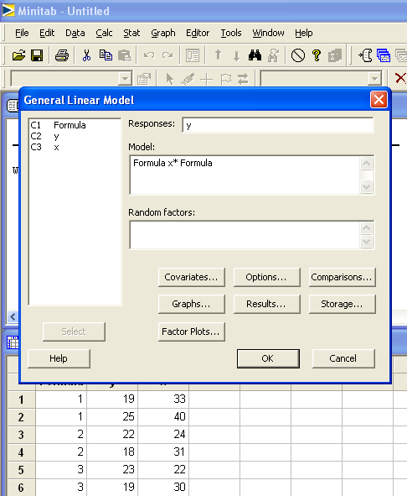
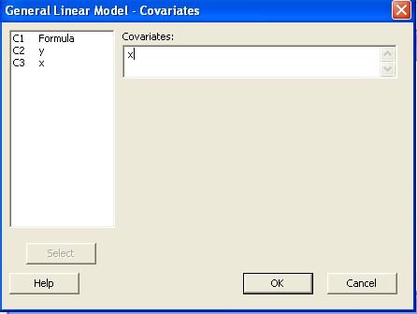
Ejemplo

Slide 20
Resultado
Analysis of Variance for y, using Adjusted SS for Tests
Source DF Seq SS Adj SS Adj MS F P
x 1 0.3857 0.4068 0.4068 **
Formula 2 4.6143 28.6424 14.3212 **
Formula*x 2 33.0000 33.0000 16.5000 **
Error 0 * * *
Total 5 38.0000
** Denominator of F-test is zero.
NO HAY FORMA DE PROBAR HOMOGENEIDAD DE PENDIENTES, NO HAY SUFICIENTES GRADOS DE LIBERTAD.

Slide 21
Usamos el modelo de covarianzas
y_{ij} = μ + τ_{i} +β(x_{ij}−‾x..)+u_{ij} ; i =1, ··· , I ; j =1, ··· , n_{i}
τ_{i} : El efecto producido por el tratamiento i−ésimo
β : El coeficiente de regresión lineal
x_{ij} : El valor de la covariable correspondiente a la observación y_{ij}
‾x.. : La media de la covariable

Slide 22
Ejemplo
Con el fin de comparar el incremento del diámetro a la altura del pecho (DAP) en un periodo de 5 años para tres especies de algarrobo, se realizó un estudio observacional sobre un total de 39 árboles, seleccionados al azar, de un monte en el que estaban representadas las especies nigra, flexuosa y chilensis.
Una vez seleccionados los árboles a medir, se contó el número de algarrobos (sin distinción de especie) con DAP mayor a 5 cm que crecían en un radio de 15 metros (vecinos).

Slide 23
Covarianza en R
LinearModel.2 <- lm(incre ~ Especie * vecinos, data=Dataset)
summary(LinearModel.2)
anova(LinearModel.2)
#####Scatterplot#####
windows(width=7, height=7); par(lwd=1, las=1, family="sans", cex=1, mgp=c(3.0,1,0))
scatterplot(incre~vecinos | Especie, regLine=list(method=lm, lty=1),
smooth=FALSE, boxplots='xy', by.groups=TRUE, data=Dataset)

Slide 24
Ejemplo
Efectos del ejercicio en la ventilación de oxígeno
Un método clínico común para evaluar la capacidad cardiovascular de los individuos es mediante pruebas de ejercicio en una caminadora de banda.
Una de las medidas obtenidas durante las pruebas, el consumo máximo de oxígeno, se considera el mejor índice de capacidad de trabajo y la función cardiovascular máxima.
La medida del consumo máximo de oxígeno de un individuo depende de varios factores, como el modo y el protocolo de prueba, además de la condición física y la edad del sujeto. Un protocolo de prueba común en la caminadora es el protocolo de inclinación, donde el grado y velocidad se aumentan hasta que el sujeto queda exhausto.

Slide 25
Ejemplo
Hipótesis de investigación: los investigadores de la fisiología del ejercicio tenían la opinión de que las condiciones de la prueba en caminadora debería simular lo más posible el tipo de entrenamiento cardiovascular del sujeto, para lograr su máxima oxigenación durante la prueba.
Se planteó la hipótesis de que el entrenamiento aeróbico con escalón se simulaba mejor con el protocolo de inclinación que con el régimen de carrera plana.
Diseño del tratamiento: ios dos tratamientos seleccionados para el estudio fueron un programa de 12 semanas de entrenamiento aeróbico con escalón y 12 semanas de carrera plana al aire libre. Se probó a los sujetos en la caminadora antes y después del periodo de 12 semanas con el protocolo de inclinación.
Si la hipótesis fuera cierta, los sujetos en el entrenamiento aeróbico con escalón mostrarían un mayor incremento en su oxigenación máxima que los del entrenamiento en terreno plano y éstos quizá estarían limitados por la fatiga de ciertos músculos en la prueba con protocolo de inclinación y no lograrían la oxigenación máxima antes de quedar exhaustos.

Slide 26
Ejemplo
Diseño del experimento: los sujetos fueron 12 hombres sanos que no participaban en programas de ejercicio regulares.
Se asignaron seis al azar a cada grupo en un diseño totalmente aleatorizado, se les tomaron varias medidas respiratorias en la caminadora antes del periodo de 12 semanas.
No había diferencias en las medidas respiratorias de los dos grupos de sujetos antes del tratamiento.
La medida de interés para este ejemplo es el cambio en la ventilación máxima (litros/minuto) de oxígeno para el periodo de 12 semanas.
Las observaciones de los 12 sujetos y sus edades se muestran en la tabla 17.1, junto con el grupo de medias y errores estándar.

Slide 27
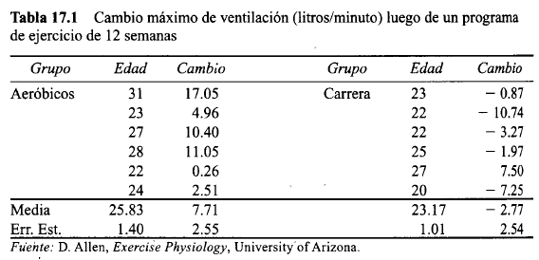
Ejemplo

